Slide 1
Git használata
Készítette: Bak Roland, Bognár Bálint, Menyhát Noel Joakim

Slide 2
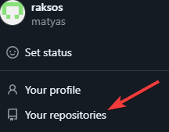
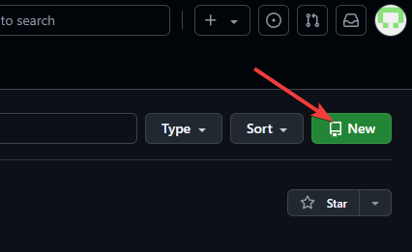
Github regisztráció, remote repo létrehozása
Miután regisztráltunk a https://github.com/ oldalán, navigáljunk a profilunkra, majd a „Your repositories” menüpontra, itt kattintsunk a „New” gombra.

Slide 3
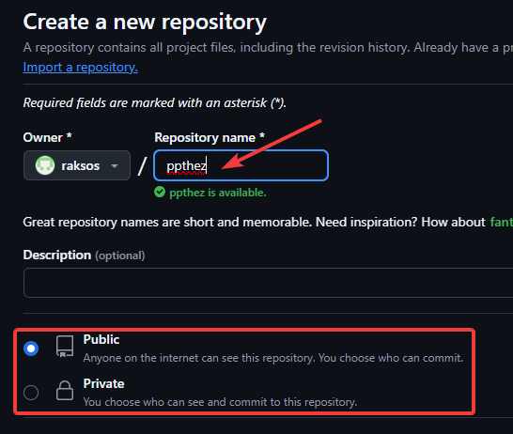
Github regisztráció, remote repo létrehozása
Adjunk meg egy nevet és döntsük el hogy ez a repo publikus lesz, vagy privát.

Slide 4
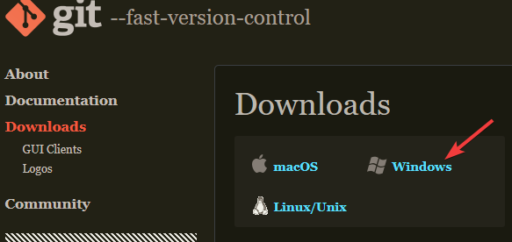
Git bash letöltése
A Git Bash-t a https://git-scm.com/downloads weboldalán tudjuk letölteni, kattintsunk a Windows feliratra ami letölti a Git Bash telepítőjét.

Slide 5
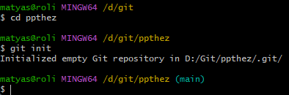
Local repository létrehozása és összeköttetése a remote repository-val
1. Navigáljunk bele a mappába ahol local repository-t szeretnénk létrehozni, majd irjuk be hogy „git init” hogy létrehozzuk.

Slide 6
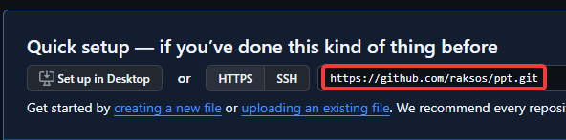
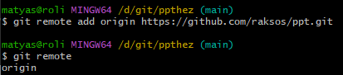
Local repository létrehozása és összeköttetése a remote repository-val
2. Majd irjuk be hogy „git remote add origin [a github oldaláról kimásolt link]”.

Slide 7
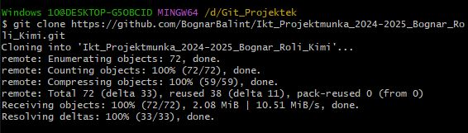
Repository klónozása
Miután megvoltunk az összeköttetéssel ezután következik a klónozás mely a feltöltött fájlokat másolja be a Local repository-ba.

Slide 8
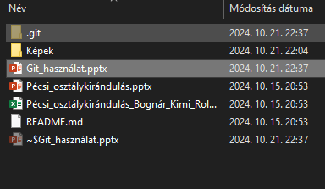
Klónozás ellenőrzése
Klónozás után ellenőrizzük le grafikusan, hogy sikerült-e. Ha látjuk a fájlokat akkor sikeres.

Slide 9

Fájl(ok) felkészítése a pusholásra
1. Mielőtt felakarunk pusholni (feltölteni) egy fájlt „git add”-al hozzáadjuk a feltöltendő elemek listájához.
2. Majd ezután a „git commit” paranccsal megjegyzést fűzünk hozzá és felkészítjük a pusholásra

Slide 10
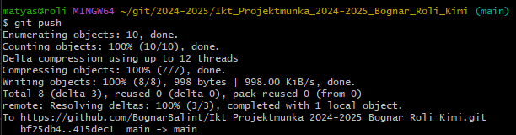
Fájl(ok) feltöltése a remote repo-ba (push-olás)
Miután felkészítettük a fájlokat a push-olásra elkezdhetjük a feltöltést a „git push” parancssal
Ezután akik benne vannak a repo-ba láthatják hogy mit töltöttünk fel.

Slide 11
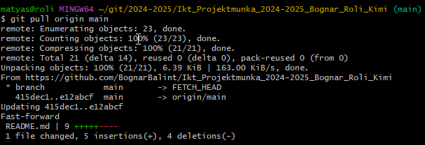
Fájlok letöltése a local repo-ba (pull-olás)
A repo-ból lebírjuk tölteni a fájlokat a „git pull” paranccsal. Ezzel tudjuk frissíteni a local repo-nkat.

Slide 12
Munkabeosztás
Ezt a ppt-t legfőképpen a Git segítségével bírtuk megcsinálni. Roli a 2-6 diákat csinálta. Kimi a 7-9 diákat, és Bognár a 10-12 diákat. Miközben csináltuk a ppt-t, Discord hívásba voltunk és segítettük egymás munkáját. Közösen mondtunk igent az ötletekre.

Slide 13
Források
https://math.bme.hu/~balazs/git/gitcml.html 2024.10.21
https://www.youtube.com/watch?v=XDKZu9kuEn8&list=PLyriih BWoulw1KQ2aM-NMnAoVPZevfmZq 2024.10.21
https://git-scm.com/downloads 2024.10.21
https://github.com/ 2024.10.21

